Slide 1
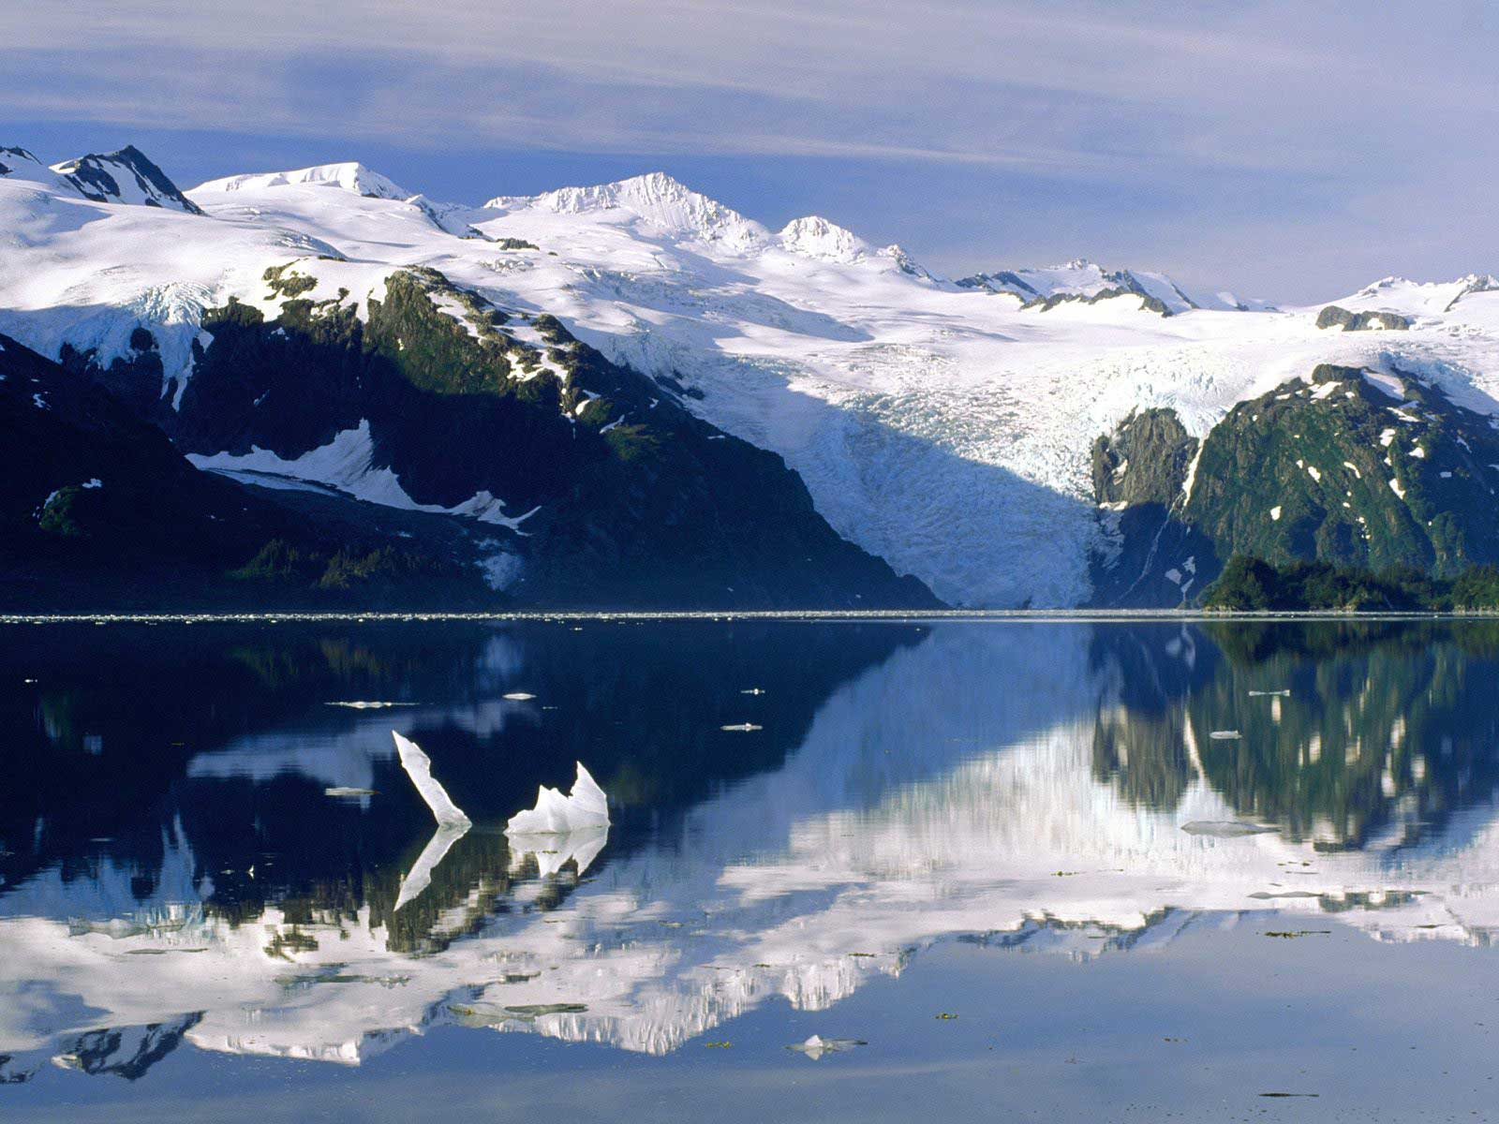
Življenje ljudi v mrzlem pasu
Naredili:

Slide 2
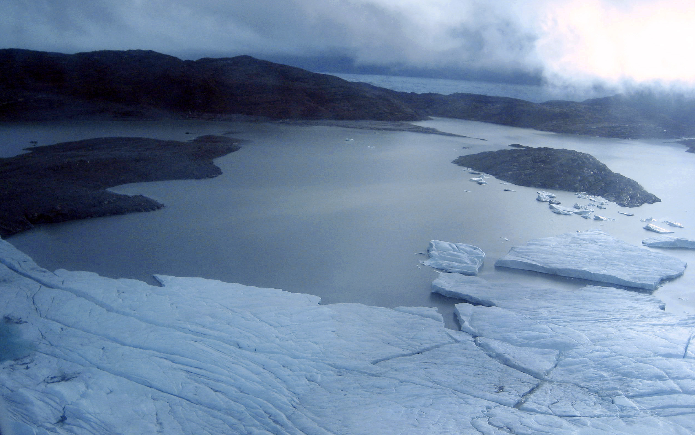
Podnebje večnega snega in ledu ali polarno podnebje.
Takšno podnebje imajo območja stalno zamrznjenega Severnega ledenega morja okoli severnega pola, notranji deli Grenlandije in skoraj cela Antarktika. Temeprature so le izjemoma nad 0 °C, padavin pa je še manj kot v tundrskem pasu, skoraj brez izjeme v obliki snega.

Slide 3
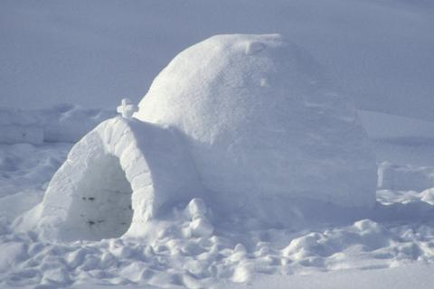
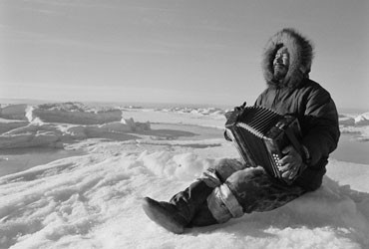
Življenje v mrzlem pasu
Človek živi v polarnem pasu le v severni polobli, pa še tam skrajno redko. Podnebne razmere so takšne, da so v njih lahko preživela le redka ljudstva. Najznačilnejši prebivalci so ESKIMI. Nekoč so poleti živeli v šotorih iz živalske kože, pozimi pa v iglujih. Svoja oblačila so prilagodili hudemu mrazu.

Slide 4
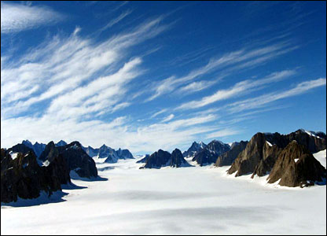
Ljudje so se ukvarjali z lovom, ribolovom in gojenjem severnih jelenov. Sodobni način življenja je vsaj delno dosegel tudi Eskime, zato danes živijo v sodobnih hišah.

Slide 5
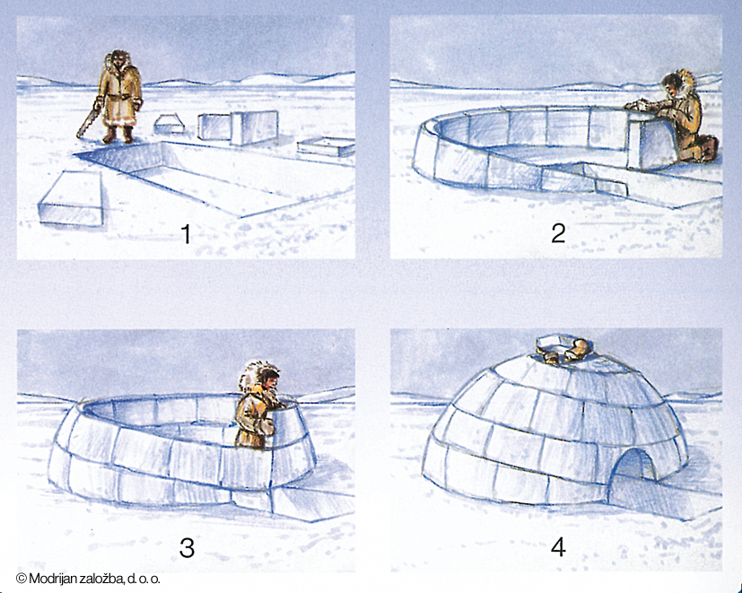
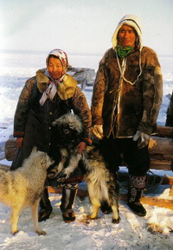
Eskimi in zgradba
igluja…

